Slide 1
第11章 异常处理

Slide 2
本章内容
异常处理概述
捕获和处理异常
断言处理

Slide 3
11.1 异常处理概述
程序中的错误通常分为语法错误、运行错误和逻辑错误。
在程序中，对各种可预见的异常情况进行处理称为异常处理（exception handling）。
例11-1 整除程序的简单异常处理方法。
def main():
a,b=eval(input())
if b==0:
print("Divide 0!")
else:
s=a/b
print(s)
main()

Slide 4
11.2.2 使用try-except语句
1．最简单形式的异常处理
try-except语句最简单的形式：
try:
语句块
except：
异常处理语句块
其异常处理过程是：
执行try后面的语句块，如果执行正常，语句块执行结束后转向执行try-except语句的下一条语句；
如果引发异常，则转向异常处理语句块，执行结束后转向try-except语句的下一条语句。

Slide 5
例11-2 整除程序的异常处理。程序如下：
def main():
a,b=eval(input())
s=a/b
print(s)
main()
程序运行结果如下：
2,3↙（第1次运行）
0.6666666666666666
2,0↙（第2次运行）
Divide 0!
try:
except:
print("Divide 0!")

Slide 6
2、分类异常处理
一般格式如下:
try:
语句块
except 异常类型1[ as 错误描述]：
异常处理语句块1
……
except 异常类型n[ as 错误描述]：
异常处理语句块n
except:
默认异常处理语句块
else:
语句块

Slide 7
2、分类异常处理
a,b=eval(input())
s=a/b
print(s)
print('数据类型错!')
print('除数为0错!',e)
print('发生异常!')
print('程序执行正确!')
try:
except TypeError:
except ZeroDivisionError as e:
except:
else:

Slide 8
例11-23 整除程序的分类异常处理。程序如下：
def main():
a,b=eval(input())
try:
s=a/b
print(s)
except TypeError:
print('数据类型错!')
except ZeroDivisionError as e:
print('除数为0错!',e)
except:
print('发生异常!')
else:
print('程序执行正确!')
main()
程序运行结果如下：
2,’a’↙（第1次运行）
数据类型错!
2,0↙（第2次运行）
除数为0错! division by zero
2,3↙（第3次运行）
0.6666666666666666
程序执行正确!

Slide 9
3 ．异常处理的嵌套
异常处理可以嵌套。如果外层try子句中的语句块引发异常，程序将直接跳转到外层try对应的except子句，而内部的try子句将不会被执行。
例11-4 异常处理嵌套示例。
try:
s="Python"
s=s+4
try:
print(s[0]+s[1])
print(s[0]-s[1])
except TypeError:
print("字符串不支持减法运算")
except:
print("产生异常!")
字符串不能与整数相加，引发异常
程序运行结果如下：
产生异常

Slide 10
11.2.3 使用try-finally语句
finally子句是指无论是否发生异常都将执行相应的语句块。语句格式如下：
try:
<语句块>
finally:
<语句块>

Slide 11
阅读题1：
2↙
程序运行结果如下：
2.5
else
final
try:
x = int(input('please input:'))
print(5/x)
except ZeroDivisionError:
print('不能/0 ')
except:
print('input an integer between 1 and 100 ')
else:
print('else')
finally:
print('final')
0↙
程序运行结果如下：
不能/0
final
a↙
程序运行结果如下：
input an integer between 1 and 100
final

Slide 12
例11-5 将输入的字符串写入到文件中，直至按Q键结束。如果按Ctrl+C键，则终止程序运行，最后要保证打开的文件能正常关闭。
try:
fh=open("test.txt","w")
while True:
s=input()
if s.upper()=="Q":break
fh.write(s+"\n")
except KeyboardInterrupt:
print("按Ctrl+C时程序终止!")
finally:
print("正常关闭文件！")
fh.close()
分析：当对文件进行操作时，不管是否发生异常，都希望关闭文件，这是可以使用finally子句来完成。

Slide 13
11.3 断言处理
使用assert（断言）语句可以声明断言，其格式如下:
assert 逻辑表达式
assert 逻辑表达式,字符串表达式
assert语句有1个或2个参数。
第1个参数是一个逻辑值，如果该值为True，则什么都不做。
如果该值为False，则断言不通过，抛出一个AssertionError异常；
第2个参数是错误的描述，即断言失败时输出的信息，也可以省略不写。

Slide 14
例11-6 a整除程序的断言处理。
a,b=eval(input())
assert b!=0,'除数不能为0!'
c=a/b
print(a,"/",b,"=",c)
程序运行结果如下：
2,3↙
2 / 3 = 0.6666666666666666
2,0↙
Traceback (most recent call last):
File "C:/Python34/aaa.py", line 5, in <module>
assert b!=0,'除数不能为0!'
AssertionError: 除数不能为0!

Slide 15
AssertionError异常可以被捕获，并像使用在try-except语句的任何其他异常处理，但如果不处理，它们将终止程序。
例11-7 AssertionError异常处理。
try:
assert 1==3
except AssertionError:
print("Assertion error!")
程序运行结果如下：
Assertion error!

Slide 16
例11-7 AssertionError异常处理。
try:
a,b=eval(input())
assert b!=0,'除数不能为0!'
c=a/b
print(a,"/",b,"=",c)
except AssertionError:
print("断言异常")
except:
print("其它异常")
5,0↙
程序运行结果如下：
断言异常

Slide 17
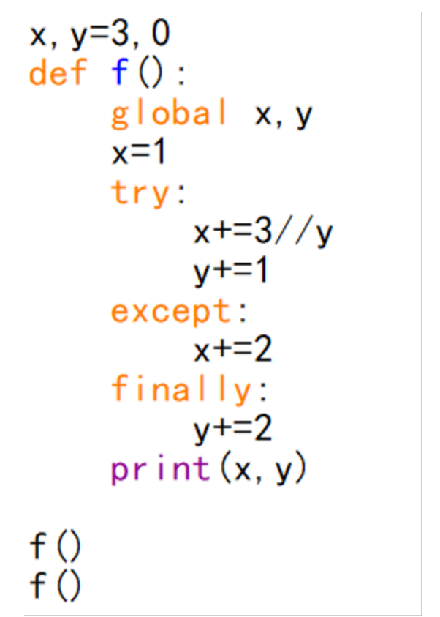
程序运行结果如下：
3 2
2 5

Slide 18
11.4.1 主动引发异常
raise语句的格式如下：
raise 异常类型[(提示参数)]
说明：raise人工主动地引发异常，一旦执行了raise，后面的语句不再执行。
>>> raise Exception("抛出一个异常")
Traceback (most recent call last):
File "<pyshell#24>", line 1, in <module>
raise Exception("抛出一个异常")
Exception: 抛出一个异常

Slide 19
示例5-12 编写函数，计算形式如a+aa+aaa+aaaa+...+aaa...aaa的表达式的值，其中a为小于10的自然数。
def demo(a, n):
assert type(n)==int and 0<a<10, ‘a must be integer between 1 and 9'
result, t = 0, 0
for i in range(n):
t = t*10 + a
result += t
return result
print(demo(3, 4))
另一种方法：
return sum([int(str(a)*i) for i in range(1,n + 1)])

Slide 20
示例5-11 编写函数模拟猜数游戏。系统随机产生一个数，玩家最多可以猜5次，系统会根据玩家的猜测进行提示，玩家则可以根据系统的提示对下一次的猜测进行适当调整。

Slide 21
from random import randint
def guess(maxValue=100, maxTimes=5):
value = randint(1,maxValue) #随机生成一个整数
for i in range(maxTimes):
prompt = 'Start to GUESS:' if i==0 else 'Guess again:'
try: #使用异常处理结构，防止输入不是数字的情况
x = int(input(prompt))
except:
print('Must input an integer between 1 and ', maxValue)
else:
if x == value: #猜对了
print('Congratulations!')
break
elif x > value:
print('Too big')
else:
print('Too small')
else:
print('Game over. FAIL.') #次数用完还没猜对，游戏结束，提示正确答案
print('The value is ', value)

